Slide 1
二维计算几何相关算法与实战应用 ——以及IOI题目选讲
清华大学 徐明宽

Slide 2
引言
计算几何
NOI2005 月下柠檬树
NOI2009 描边
NOI2011 智能车比赛
NOI2017 分身术

Slide 3
目录
IOI2017 题目选讲
二维计算几何相关算法与实战应用
点与向量
直线、线段、射线
凸包
圆与圆弧
边可以是圆弧的多边形

Slide 4
填坑：IOI2017 题目选讲

Slide 5
D1t2 Wiring 接线
数轴上有n个红点和m个蓝点，现在你可以连一些电线，使得每个点上至少有一条电线连接到一个颜色不同的点上，求电线总长度的最小值。
n, m ≤ 100 000，坐标范围 ≤ 10⁹，n+m个点的坐标两两不同
子任务2(13分)：所有红点坐标小于所有蓝点坐标

Slide 6
D1t2 Wiring 接线
所有红点坐标小于所有蓝点坐标：贪心
一定有一种最优策略可以切成若干段“红红……红蓝蓝……蓝”或者“蓝蓝……蓝红红……红”
O(n²) DP
前缀和+单调栈优化 → O(n)

Slide 7
D1t2 Wiring 接线
1:06:10交上去只有这13分
手构“红蓝红蓝红”的例子发现程序输出无解
还有一种转移：直接连最近异色点
1:08:55 AC

Slide 8
D1T3 Toy Train 玩具火车
铁路系统是n点m边无重边但可能有自环的有向图。每当火车到达一个充电车站，它就会被充满电，能走过n段轨道。每个车站要么属于Alice要么属于Bob。游戏开始时有一辆充满电的火车停在车站s，每当火车首次进入某一车站时，该车站的拥有者都要扳定开关，之后开关会保持状态不变直到游戏结束。
如果火车能一直连续行驶，Alice就赢了；否则火车最后会把电用光而停车，这样Bob就赢了。现在问如果双方都按最优策略玩，对于哪些初始车站s，Alice能赢。
1 ≤ n ≤ 5 000, n ≤ m ≤ 20 000。保证每个点出度不为0。

Slide 9
D1T3 Toy Train 玩具火车
火车一定会走入一个环
Alice能赢 ⇔ 环里有充电车站
为了方便描述，所有“能走到”或“不能走到”都指的是在双方都按最优策略玩前提下的，即 Alice 希望能走到而 Bob 希望不能走到。
如果一个充电车站不能走到任何一个充电车站（含自己），那么把这个充电车站改为不能充电不会对答案造成任何影响。

Slide 10
D1T3 Toy Train 玩具火车
算法：只要发现一个充电车站不能走到任何一个充电车站（含自己），就把它改为不能充电。
最后Alice能赢 ⇔ 能走到一个充电车站。
证明：⇒ 方向是显然的。
⇐ 最后每个充电车站都能走到一个充电车站。由于充电车站的数量是有限的，从任意一个充电车站开始向充电车站走，总能走到一个包含至少一个充电车站的环。

Slide 11
D1T3 Toy Train 玩具火车
实现：（根据博弈定义的）bfs + 迭代
每次迭代把至少一个充电车站改成不能充电，所以迭代至多n次
时间复杂度：O(nm)

Slide 12
D2T1 The Big Prize 大奖
交互题。
现在有一个数组a[0..n-1]，里面恰有1个1，而且如果有k个t-1，那么就有严格大于k²个t。记最大值为v。
你可以对位置i进行询问，得到a[i]左侧和右侧小于a[i]的数的数量。
现在你只知道数组大小n（3 ≤ n ≤ 200 000），你要在不超过5 000（满分数据范围）次询问内找出1的位置。
子任务1(20分)：v=2，询问次数限制为10 000。

Slide 13
D2T1 The Big Prize 大奖
子任务1提示我们二分查找。
不等于v的数的数量至多有472个。考虑把它们全部二分查找出来。
询问473个位置，必有一个等于v的数（注意，一旦得到一个等于v的数即不再询问，否则无法得到满分），由此得出不等于v的数的数量。
二分查找时记录区间中剩余不等于v的数的个数，如果是0的话直接return即可。

Slide 14
D2T1 The Big Prize 大奖
如何得到出题人的最优解4759次查询？
实际上我们并不需要找到一个等于v的数，我们可以在“每一层”分别二分查找。
类似地，记录区间中剩余小于该层的数的个数。如果是0的话，把该区间及其包含的其他层的区间也删除。
当时我还是去找了一个等于v的数，于是只做到了4760次询问…其实把第一次询问改成最中间的位置就是4759次了
4759 = 472 * 9 + 511

Slide 15
D2T2 Simurgh 西默夫
交互题。
给定一个简单无向连通图，其中有一棵生成树的n-1条边是黑色的，其它边都是白色的（你不知道每条边的颜色）。你可以询问任意一棵生成树，交互库会返回其中黑色边的数量，现在你需要在q次询问内找出所有黑色的边。
子任务1、2、3(51分)：2 ≤ n ≤ 240，q = 30 000。
子任务4(19分)：2 ≤ n ≤ 500，q = 12 000，给定的图是完全图
子任务5(30分)：2 ≤ n ≤ 500，q = 8 000。

Slide 16
D2T2 Simurgh 西默夫
子任务1、2、3(51分)：2 ≤ n ≤ 240，q = 30 000。
允许我们查询 n(n – 1) / 2 + O(n) 次。
首先我们可以搞出任意一棵生成树（并查询其中的黑边数量作为初始值 start），那么每条非树边都覆盖了树上的一条路径，非树边和它覆盖的路径形成了一个环。
最开始，每条边的颜色都没有确定。我们可以依次处理每条非树边。

Slide 17
D2T2 Simurgh 西默夫
情况一：这条非树边形成的环上每条边的颜色都没有确定。
那么我们可以对这条非树边覆盖的每一条边，把树上这条边删去并加上这条非树边进行一次查询。
情况二：这条非树边形成的环上有至少一条边的颜色已经被确定了。
那么我们可以先将这条边删去并加上非树边得到非树边的颜色，再对这个环上的每一条颜色未确定的边，把这条边删去并加上非树边进行一次查询，即可得到这条边的颜色。

Slide 18
D2T2 Simurgh 西默夫
如果还有边未确定颜色？
一定是黑边
查询至多 n(n – 1) / 2 次，时间复杂度O(n³)，可以得到51分。

Slide 19
D2T2 Simurgh 西默夫
子任务4(19分)：2 ≤ n ≤ 500，q = 12 000，给定的图是完全图
我们不能再对每条边查询一次了。注意到黑边（n – 1 条）相对于总边数（至多 n(n – 1) / 2 条）非常少，我们可以考虑二分查找出所有黑边。
首先，通过和子任务 1、2、3 相同的算法，我们可以通过 n 次查询得出 (0, 1), (1, 2), (2, 3), ……, (n – 2, n – 1), (n – 1, 0) 这 n 条边的颜色。

Slide 20
D2T2 Simurgh 西默夫
这样，我们就可以（相当于）每次查询不是一整棵生成树——例如我们只想查询 (5, 3), (5, 8), (5, 9) 这些边，就可以加上 (0, 1), (1, 2), (2, 3), (3, 4), (5, 6), (6, 7), (9, 10), (10, 11), ……, (n – 2, n – 1) 这些已知的边来补成一棵生成树。

Slide 21
D2T2 Simurgh 西默夫
于是，可以依次对每个点连出的所有未确定颜色的边进行二分查找。
每个点需要先整体查询一次看有没有黑边，每条黑边需要 ⌈log₂n⌉ 次查询确定，所以总查询次数至多为 2n + (n – 1) ⌈log₂n⌉ ，时间复杂度为 O(n² log n)，结合上述算法可以得到 70 分。

Slide 22
D2T2 Simurgh 西默夫
子任务5(30分)：2 ≤ n ≤ 500，q = 8 000。
满分算法其实就是上述两个算法结合起来。
在子任务 1、2、3 的算法中处理每条非树边时，如果这条非树边覆盖的每条边的颜色都已经被确定了，我们不要花 1 次询问确定这条非树边的颜色，而先暂不确定它。
不要小看这 1 次查询：这样做即可在不超过 2n 次查询内确定一棵生成树上每条边的颜色，而不需要 n(n – 1) / 2 次查询了。

Slide 23
D2T2 Simurgh 西默夫
然后，我们再对每个点连出的所有未确定颜色的边进行二分查找即可，每次希望查询的边是一棵树，我们可以通过补上不在这棵树上的点以及这棵树在初始生成树中深度最小的点（除了初始生成树的根）在初始生成树中向它父亲连的边来补成一棵生成树进行查询。
注意二分查找的过程中右半部分的黑边数量等于整体的黑边数量减去左半部分的黑边数量，不要再查询一次，否则会带来 2 倍的查询常数，只能得到 70 分。

Slide 24
D2T2 Simurgh 西默夫
总查询次数至多为 3n + (n – 1) ⌈log₂n⌉ ，时间复杂度为 O(n² log n)，可以得到 100 分。
（n ≤ 500，q = 8 000， 3n + (n – 1) ⌈log₂n⌉ = 5 991）

Slide 25
二维计算几何相关算法与实战应用

Slide 26
目标：《计算体积》
输入n条指令，每条指令为以下五种之一：
创建一个球（输入球心坐标和半径）；
创建一个每条边都和坐标轴平行的长方体（输入坐标）；
输入在这条指令前面的两条指令编号i、j，创建一个立体图形为第i条指令与第j条指令的交/并/差。
对于每一条指令，输出它创建的立体图形的体积。
n ≤ 50，坐标范围为绝对值不超过2的实数，允许误差不超过0.005。题目来源：范浩强，2017年北京冬令营训练

Slide 27
Part 1 点与向量

Slide 28
1 点与向量
在二维平面中，点与向量的坐标都是(x, y)的形式。任意一点(x, y)都可以看作是从原点(0, 0)出发到该点的向量(x, y)。
记向量a的坐标为(a.x, a.y)。

Slide 29
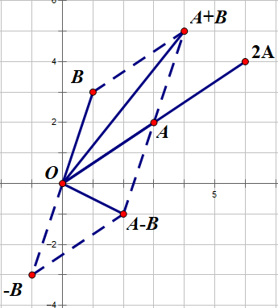
1.1 向量的加减与数乘
a + b = (a.x + b.x, a.y + b.y)
a – b = (a.x – b.x, a.y – b.y)
k * a = (k * a.x, k * a.y) = a * k
类似地，我们可以定义“数除”：
a / k = (a.x / k, a.y / k)

Slide 30
1.2 向量的模长、单位向量、法向量
模长（长度；模）：|a| = sqrt(a.x * a.x + a.y * a.y)
单位向量：模长为1的向量。与a方向相同的单位向量a.unit() = a / |a|。
a的法向量：与a垂直的向量，有无穷多个。例如可取a.normal() = (-a.y, a.x)。
非零向量a有两个单位法向量，即±a.unit().normal()。

Slide 31
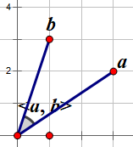
1.3 向量的点乘与叉乘
点乘（点积）：dot(a, b) = a.x * b.x + a.y * b.y = |a| * |b| * cos <a, b>
叉乘（叉积）：det(a, b) = a.x * b.y - a.y * b.x = |a| * |b| * sin <a, b>
其中<a, b>表示两向量的夹角。

Slide 32
1.4 关于两个点
a和b的中点：(a + b) / 2
a关于b的对称点：2 * b – a
点a与点b的距离：|a – b|

Slide 33
Part 2 直线、线段、射线

Slide 34
2 直线、线段、射线
直线、线段、射线均能由两个不重合的点唯一确定。记l.a、l.b表示直线l上的两点，或线段l的两个端点，或射线l的端点及其上一点。
直线、线段、射线l的方向向量是l.b – l.a。

Slide 35

2.1 判断直线上一点p是否在线段/射线上
线段：dot(p – l.a, p – l.b) <= 0
射线：dot(p – l.a, l.b – l.a) >= 0

Slide 36
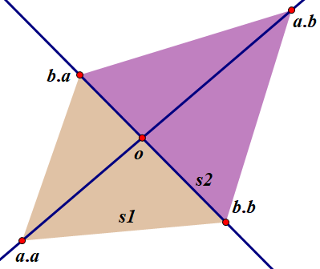
2.2 2.3 两直线a, b判断平行及求交
两直线平行 ⇔ 它们的方向向量叉乘结果为0
两条不平行的直线求交：面积法
s1 = det(b.b - a.a, b.a - a.a);
s2 = det(b.a - a.b, b.b - a.b);
o = a.a + (a.b - a.a) * s1 / (s1 + s2);

Slide 37
2.4 两直线/线段/射线求交 2.7 线段的垂直平分线
两直线/线段/射线求交：先计算两直线交点，再看是否同时位于两直线/线段/射线上。
线段的垂直平分线：过线段中点的与线段垂直的直线。

Slide 38
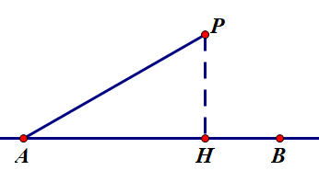
2.5 2.6 点到直线的投影点与对称点
projection(l, p) = l.a + dot(p – l.a, (l.b – l.a).unit()) * (l.b – l.a).unit()
P关于直线AB的对称点 即为P关于投影点H的 对称点。

Slide 39
Part 3 凸包

Slide 40
3.1 静态凸包
支持：
初始构造（O(n log n)）
查询面积（O(1)）
查询凸包中所有点（O(n)）
首先将所有顶点按横坐标排序（这是O(n log n)瓶颈，后面只需O(n)），然后按横坐标从小到大遍历每个顶点，维护两个单调栈记录上凸壳和下凸壳，最后把两个单调栈像链表一样首尾相接即得到了整个凸包。

Slide 41
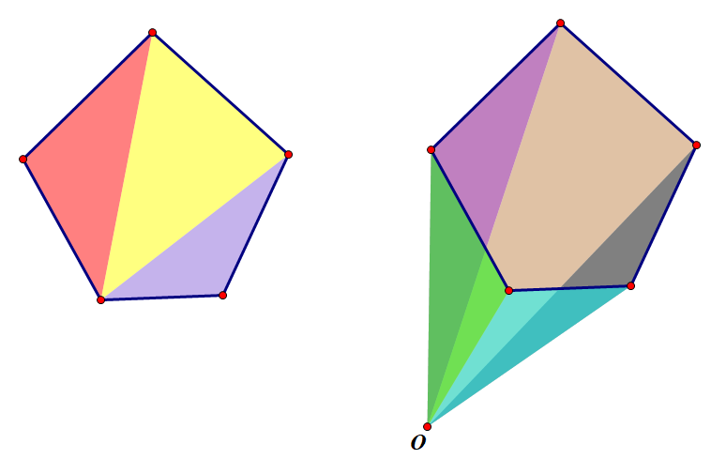
3.1 静态凸包
面积：“叉乘一圈”

Slide 42
练习1 《集合的面积》
输入两个点集A、B，定义A + B = {a + b | a∈A, b∈B}（两个点作为向量的加法），求点集A + B的凸包的面积（为了避免小数，输出答案乘2）。
|A|, |B| ≤ 100 000，坐标范围不超过10⁸。
来源：清华集训2011

Slide 43
练习1 《集合的面积》
考虑点集A + B的凸包上的每一个点c = a + b，那么a一定位于A的凸包上，b一定位于B的凸包上。
花O(n log n)的时间分别求出A的凸包和B的凸包，则我们发现A + B的凸包就是A的凸包的边和B的凸包的边按极角排序后首尾相连所得图形。
拿两个指针扫一遍就可以了。

Slide 44
3.2 动态凸包
支持：
初始构造（O(n log n)）
查询面积（O(1)）
查询凸包中所有点（O(n)）
动态插入（均摊O(log n)）
查询给定点是否在凸包内（O(log n)）
练习（裸题）：Codeforces 70D Professor's task

Slide 45
3.2 动态凸包
用两棵平衡树（关键字为横坐标，可用std::map）分别维护上凸壳、下凸壳，插入时分别向上、下凸壳插入
另外维护凸包的面积
先查找应插入到的位置，然后计算新插入点到左右相邻的点的向量的叉乘来判断新点是否在新凸包上（这一步就是查询一点是否在凸包内）
再依次向左、向右删除那些不在新凸包上的点即可

Slide 46
3.3 动态半平面交
支持：
初始构造（O(n log n)）
查询面积（O(1)）
查询凸包中所有点（O(n)）
动态插入（均摊O(log n)）
查询给定点是否在凸包内（O(log n)）
插入一个半平面（即和一个半平面取交）（均摊O(log n)）

Slide 47
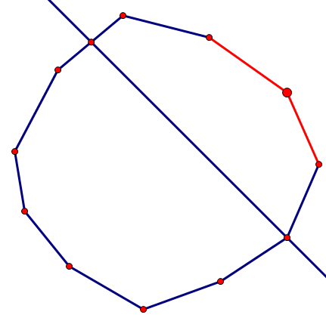
3.3 动态半平面交
在动态凸包的基础上，再用两棵平衡树（关键字为极角（斜率），可用std::map）维护上凸壳、下凸壳的边
插入半平面时在要删去的部分那边的边中查询斜率最接近半平面的边
再依次向左、向右（注意可能会跨过上/下凸壳的分界点）删除
最后插入新交点，并更新对应的边

Slide 48
Part 4 圆与圆弧

Slide 49
4 圆与圆弧
记o.o为圆o的圆心，o.r为圆o的半径。
对于一段圆弧o，我们额外记录圆弧的两个端点o.a、o.b，表示o是从o.a开始以o.o为圆心逆时针旋转到o.b所得的圆弧。

Slide 50
4.1 判断一点在圆内、圆上还是圆外
一点在圆内 ⇔ 该点到圆心的距离小于半径
一点在圆上 ⇔ 该点到圆心的距离等于半径
一点在圆外 ⇔ 该点到圆心的距离大于半径

Slide 51
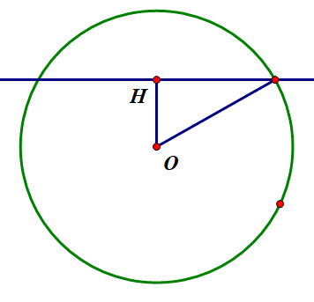
4.2 圆线求交
先作圆心到直线的投影点，记为h。
h到任一交点的距离： d = sqrt(o.r² – |o.o – h|²)
开根号前小于0即无交点
等于0则有唯一交点h
否则有两个交点： h ± d * (o.o – h).unit().normal()

Slide 52
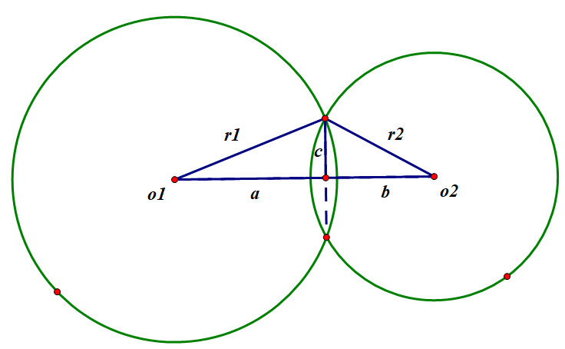
4.3 两圆求交
((a + b)² + (a² + c²) – (b² + c²)) / (2(a + b)) = a
如果两圆同心则无交点
否则，我们可以求出圆o1到两圆根轴的距离：
a = (|o2.o – o1.o|² + o1.r² – o2.r²) / (2 * |o2.o – o1.o|);
之后和圆线求交类似。

Slide 53
4.4 判断圆上一点是否在圆弧上 4.5 直线/线段/射线/圆/圆弧求交
判断圆上一点p是否在圆弧o上： det(o.a - p, o.b - p) <= 0
直线/线段/射线/圆/圆弧求交：先计算直线/圆与直线/圆交点，再分别判断所得的0~2个点是否同时位于两直线/线段/射线/圆/圆弧上

Slide 54
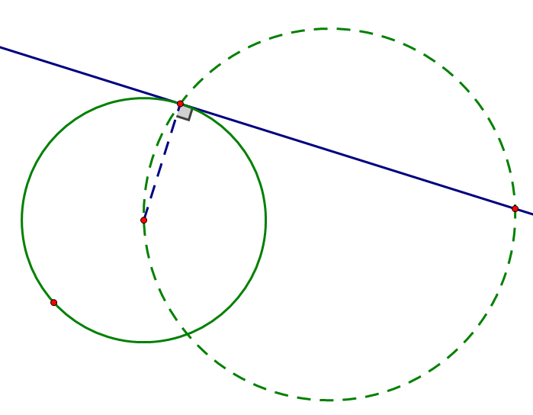
4.6 点到圆的切点

Slide 55
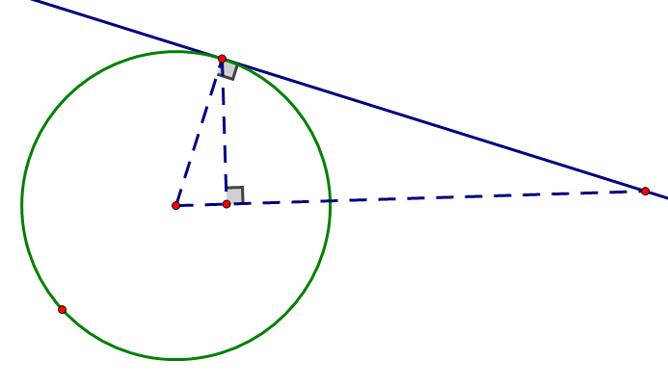
4.6 点到圆的切点（法二）

Slide 56
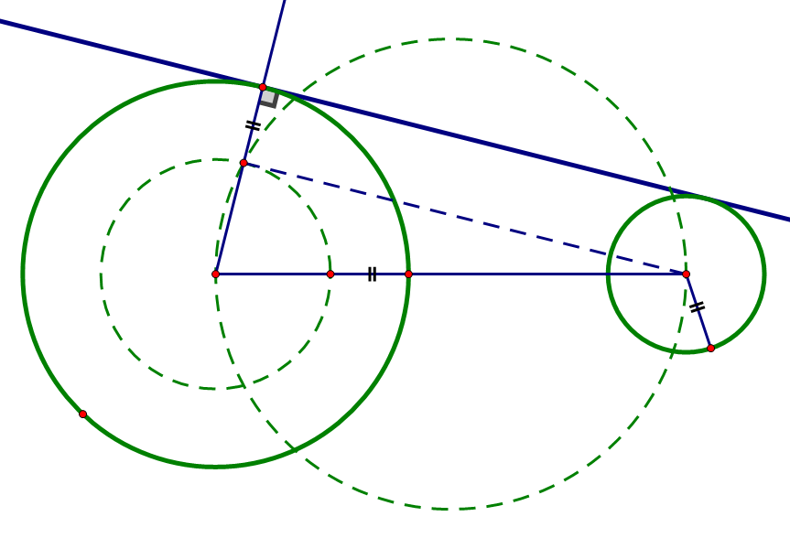
4.7 两圆的内外公切线

Slide 57
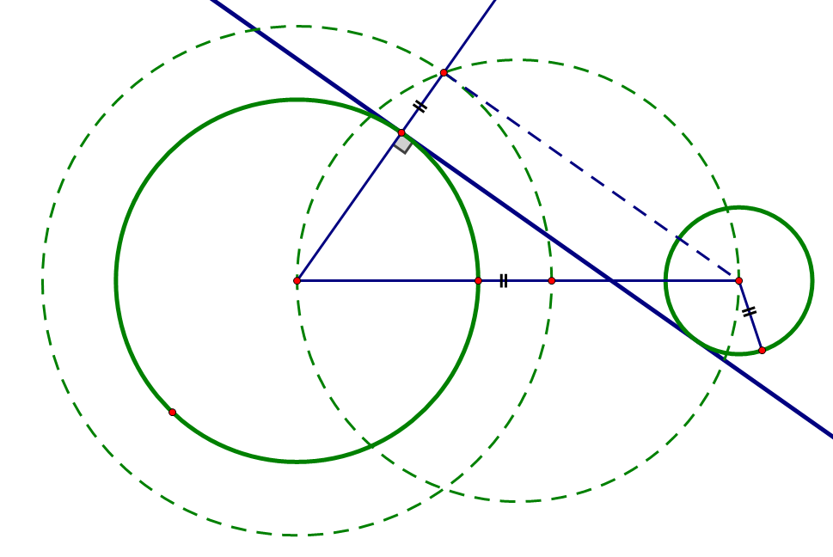
4.7 两圆的内外公切线

Slide 58
4.8 三角形的外接圆
圆心为两边的垂直平分线的交点
半径为圆心到任一顶点的距离

Slide 59
练习2 《Tetragon》
输入一个凸四边形的3条等长的边的中点，求原四边形或判断无解。
题目来源：Codeforces 23D

Slide 60
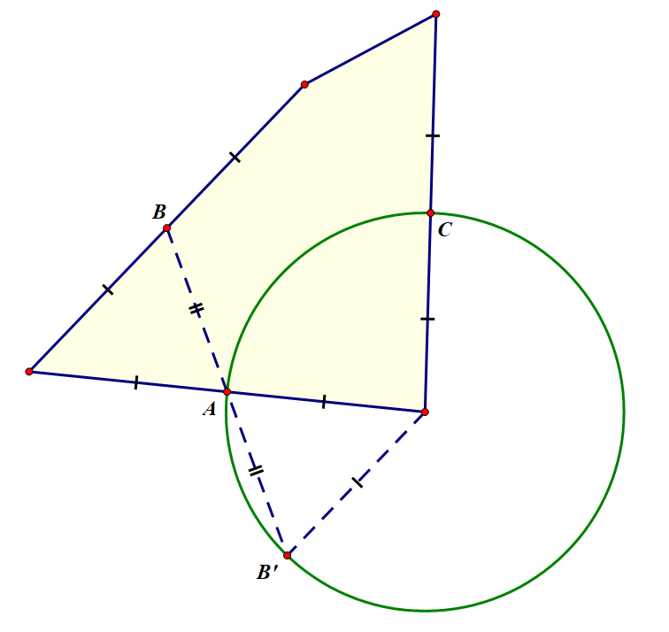
练习2 《Tetragon》
倍长BA至B’
三角形B’AC的外接圆圆心为原四边形的一个顶点
判断是否为凸四边形
检查其他方案

Slide 61
4.9 圆弧的弧长与对应扇形、弓形面积
劣弧(o.o, o.a, o.b)的弧长是acos(1 – |o.a – o.b|² / (2o.r²)) * o.r。
注意在acos之前特判±1的情况避免精度误差导致出错。
如果是优弧，弧长等于2π * o.r减去劣弧弧长。
对应扇形面积是弧长乘半径除以2。
对应弓形面积是扇形面积减去三角形面积。

Slide 62
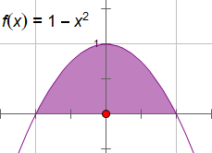

simpson 积分
积分计算面积：$S= \int_{l}^{r}{y\left(x\right)\text{d}x}$
simpson 积分：$\int_{l}^{r}{y\left(x\right)\text{d}x}≈\frac{r−l}{6}\left(y\left(l\right)+4y\left(\frac{l+r}{2}\right)+y\left(r\right)\right)$
例：计算函数 y = 1 – x² 在x轴上方部分的面积。
(0 + 4 * 1 + 0) / 6 * 2 = 4/3
simpson 积分公式 对于不超过3次的多项式是正确的。

Slide 63
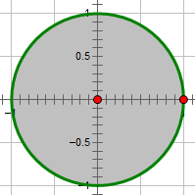
simpson 积分
例：计算单位圆的面积（约3.1416）。
(0 + 4 * (1 – (-1)) + 0) / 6 * 2 = 8/3 ≈ 2.667
分两段计算： 2 * (0 + 4 * 1.732 + 2) / 6 * 1 ≈ 2.976
分四段计算： 2 * ((0 + 4 * 1.323 + 1.732) / 6 * 0.5 + (1.732 + 4 * 1.936 + 2) / 6 * 0.5) ≈3.084

Slide 64
自适应 simpson 积分
如果分两半计算面积和直接计算的误差绝对值很小的话就直接返回，否则递归计算
例：《月下柠檬树》（NOI2005）
问题可转化为求若干(≤500)个圆心在x轴上的圆及所有相邻两圆公切线围成的图形的面积。
直接自适应simpson积分计算，每次计算y(x)时枚举所有圆弧和公切线取最大值减去最小值即可

Slide 65

积分的其他应用
计算体积：$V= \int_{l}^{r}{S\left(z\right)\text{d}z}$
计算曲线绕x轴旋转生成旋转体体积：$V=π\int_{l}^{r}{{\left(f\left(x\right)\right)}^{2}\text{d}x}$
计算光滑曲线弧长：$L= \int_{l}^{r}{\sqrt{1+{\left(f^{′}\left(x\right)\right)}^{2}}\text{d}x}$
计算光滑曲线绕x轴旋转生成旋转体的侧面积： $S=2π\int_{l}^{r}{\left|f(x)\right|\sqrt{1+{\left(f^{′}\left(x\right)\right)}^{2}}\text{d}x}$

Slide 66
Part 5 边可以是圆弧的多边形

Slide 67
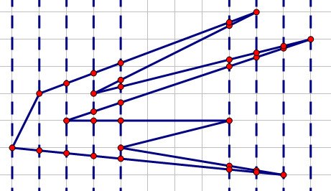
5 边可以是圆弧的多边形
以横坐标为第一关键字、纵坐标为第二关键字存储所有边（线段和圆弧），保证任两条边的横坐标区间要么相同要么不相交（可能需要把一些边切成几段来做到这一点）。
另外维护多边形的面积。
存储的边数可能是原多边形 边数的平方级别。

Slide 68
5.1 求两个多边形的交/并/差/异或
先提取出两个多边形各自横坐标的第一段，两两求交点，将所有交点以横坐标为第一关键字、纵坐标为第二关键字排序
然后扫描线，依次处理交点划分出来的每个横坐标区间
将两个多边形这一段的边以与区间中点对应的与x轴垂直的直线的交点的纵坐标为关键字排序，进而知道每一个两斜边可以为圆弧的“梯形”是否属于第一个多边形、是否属于第二个多边形

Slide 69
5.1 求两个多边形的交/并/差/异或
如果在所求图形内的话将其两斜边加入答案多边形，同时将其面积也计入答案多边形的面积中
在上述过程后，两个多边形各自横坐标的第一段必有至少一个多边形的被处理完了，将指针移动到下一段，以此类推

Slide 70
练习3 《计算体积》
输入n条指令，每条指令为以下五种之一：
创建一个球（输入球心坐标和半径）；
创建一个每条边都和坐标轴平行的长方体（输入坐标）；
输入在这条指令前面的两条指令编号i、j，创建一个立体图形为第i条指令与第j条指令的交/并/差。
对于每一条指令，输出它创建的立体图形的体积。
n ≤ 50，坐标范围为绝对值不超过2的实数，允许误差不超过0.005。题目来源：范浩强，2017年北京冬令营训练

Slide 71

练习3 《计算体积》
直接用自适应simpson积分计算所求体积，把问题转化为边可以是圆弧的多边形面积
$V= \int_{−2}^{2}{S\left(z\right)\text{d}z}$
如果我们现在要求第a条指令的立体图形被z = z0切得的多边形面积，而第a条指令的图形是第b条和第c条的交，那么我们就去计算（第b条指令的立体图形被z = z0切得的多边形和第c条指令的立体图形被z = z0切得的多边形的交）的面积，以此类推

Slide 72
练习3 《计算体积》
对（第a条指令的立体图形被z = z0切得的多边形）进行记忆化
当z = z0恰好是某个长方体的上/下表面时，需要标注我们现在要求的是z = z0 + eps还是z = z0 – eps （或许不会恰好是？）
最终可以做到误差比标程（八叉树）还要小

Slide 73
总结与讨论

Slide 74
总结与讨论
希望大家都能通过这堂课学习、巩固自己的计算几何知识，培养几何思维，并能在今后的比赛中学以致用。
作为去年的IOI参赛选手，我发现IOI中一些题的样例很弱，一些题细节很多、并没有一眼看上去那么好写，同时部分分会有一些提示作用。希望正在学习和将要参加IOI的选手们在参加比赛时能静下心来，觉得一眼看出来满分算法的话不要急着写，而要先想想题目样例以外的情况；想不出来满分算法的话不要死盯着，先看看部分分，不仅是为了先拿点分心里踏实，更是有可能使整道题目迎刃而解。

Slide 75
祝大家明天比赛顺利！
欢迎提问

